Slide 1
NEUROPHYSIOLOGIE ET SCLEROSE EN PLAQUES: Quantification fonctionnelle et Outil pronostique?
Club Francophone de la Sclérose En Plaques (CFSEP)
Xavier GIFFROY
François WANG
Dominique DIVE
CHU - LIEGE

Slide 2
Potentiels évoqués et SEP: Historique
1960: Premières applications
Namerow, N.S., Somatosensory evoked responses in multiple sclerosis patients with varying sensory loss. Neurology, 1968.
1970-80: Rôle diagnostique
1980: IRM
2000: Quantification fonctionnelle
“Multimodality evoked responses were very sensitive in detecting asymptomatic lesions and can therefore be used in conjunction with clinical”
Bartel, D.R., The diagnosis and classification of multiple sclerosis: evoked responses and spinal fluid electrophoresis. Neurology, 1983.

Slide 3
PE - Diagnostic
PE exclus des critères diagnostiques actuels (sauf PEV dans SEP PP)
Polman, C.H., et al., Diagnostic criteria for multiple sclerosis: 2005 revisions to the "McDonald Criteria". Ann Neurol, 2005.
Polman, C.H., et al., Diagnostic criteria for multiple sclerosis: 2010 revisions to the "McDonald Criteria". Ann Neurol, 2005.

Slide 4
PE - Diagnostic
Sensibilité IRM > PE
PE, outil diagnostic complémentaire
IRM et clinique non contributives
Diagnostic poussée en présence de symptômes mal définis
Beer, S., Diagnostic value of paraclinical tests in multiple sclerosis. J Neurol Neurosurg Psychiatry, 1995.

Slide 5
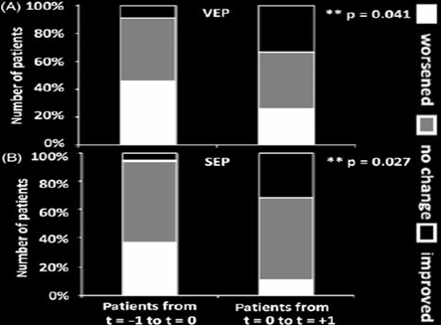
PE – Activité Biologique
Sensibilité PE lésions (infra) cliniques
longueur et vulnérabilité des faisceaux étudiés
Essais cliniques
- Meuth, S.G., et al., Natalizumab restores evoked potential abnormalities in patients with relapsing-remitting multiple sclerosis. Mult Scler, 2011.
(n=44)

Slide 6
PE – Quantification Fonctionnelle
Corrélation imparfaite IRM – clinique
Lésions territoires fonctionnellement non-éloquent
Images non spécifiques du processus physiopathologique sous-jacent (démyél/perte axonale)
Haute sensibilité des PE si démonstration clinique d’une atteinte sensori-motrice
Comi, G., et al., Measuring evoked responses in multiple sclerosis. Mult Scler, 1999
PEV | PES-PEM | PEA
95% | 70-80% | 40-50%

Slide 7
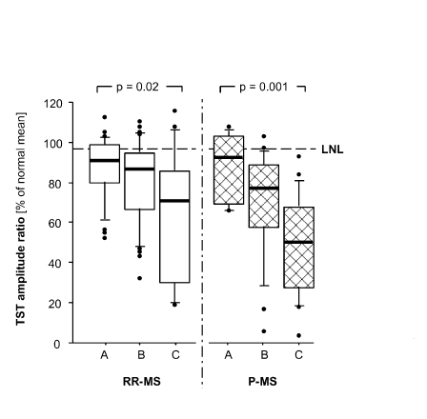
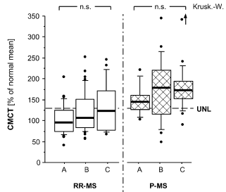
PE – Quantification Fonctionnelle
PE - déficits/signes neurologiques
Amplitude/latence
A
F normale
π absent
B
F normale
π présent
C
F diminuée
π présent
Humm, A.M., Clin Neurophysiol, 2003.
n = 141

Slide 8
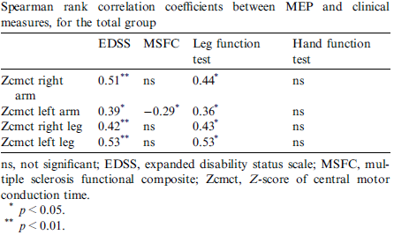
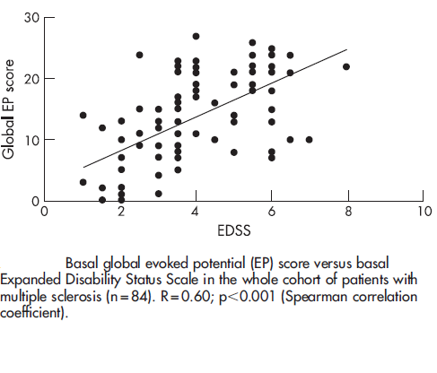
PE – Quantification Fonctionnelle
PE - incapacité/handicap
(n = 52)
(25 FWT)
Kalkers, N.F., et al., Motor evoked potential: a reliable and objective measure to document the functional consequences of multiple sclerosis? Relation to disability and MRI. Clin Neurophysiol, 2007.
Leocani, L., et al., Multimodal evoked potentials to assess the evolution of multiple sclerosis: a longitudinal study. J Neurol Neurosurg Psychiatry, 2006.

Slide 9
PE – Quantification Fonctionnelle
L’association entre PE et EDSS est très variable entre les études
Transversale | Longitudinale | Pronostique
Degré de handicap (EDSS) et durée de la maladie Modes de PE (PEM, PES, PEV, PEA) Paramètres électrophysiologiques (latence, amplitude) Résultats (score binaire, score conventionnel ordinal, Z-score) Design (étude prospective/rétrospective) Analyse statistique (paramétrique/non-paramétrique Taille et caractéristique des échantillons (phénotypes cliniques)
 | Durée du suivi Reproductibilité test - re test | Nombre de modalités Activité inflammatoire

Slide 10
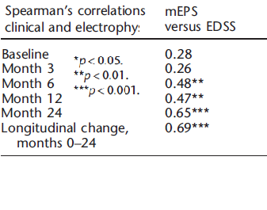
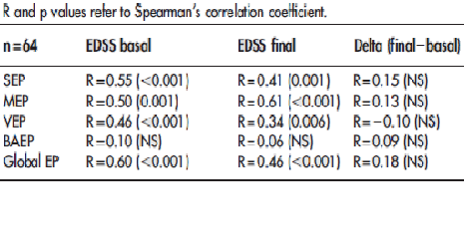
PE – Quantification Fonctionnelle
EDSS et durée de la maladie (trans.-longit.)
EDSS initial = 1,3
Durée maladie = 2,3 ans
EDSS initial = 3,5
Durée maladie = 7,5 ans
n = 37
Jung, P., A. Beyerle, and U. Ziemann, Multimodal evoked potentials measure and predict disability progression in early relapsing-remitting multiple sclerosis. Mult Scler, 2008.
Leocani, L., et al., Multimodal evoked potentials to assess the evolution of multiple sclerosis: a longitudinal study. J Neurol Neurosurg Psychiatry, 2006.

Slide 11
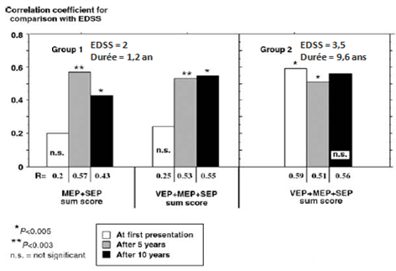
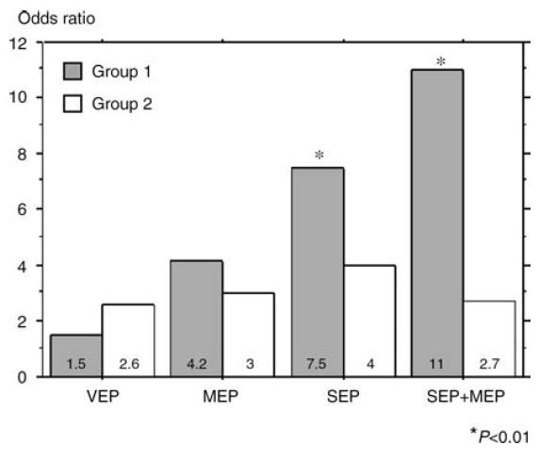
PE – Quantification Fonctionnelle
EDSS et durée de la maladie (pronostic)
(n = 44)
(n = 50)
Kallmann, B.A., et al., Early abnormalities of evoked potentials and future disability in patients with multiple sclerosis. Mult Scler, 2006.

Slide 12
Evolution schématique de la corrélation PE-EDSS
Corrélation
EDSS-EP
Relation transversale
Relation longitudinale
Pronostic
2
4
6
8
EDSS
Notes:
Slide importante
- En transversal, corrélation Max à stade intermédiaire, (4-6): EDSS = capacité marche liée (en partie à) fonction médullaire (cô les PEM et PES)
- EDSS élevé =PE effet plafond / EDSS bas = anomalié aux PE pas encore révélée cliniquement ➔
ce manque de corrélation à lieu en faveur du rôle pronostic des PE pou autant qu’ils soient réalisés tôt dans le décours de la maladie
La corrélation transversale est plus inconstante (1) sensibilité aux changements différentes entre PE et EDSS (2) delta EP influencé simultanément par effet plafond et détection infra- clinique des PE
((REM: les PE réalisés tôt, dès le début de la maladie = intérêt pour identifier les patients à risque d’évolution ➔ redevable d’un traitement dont l’efficité est d’autant plus grande si il est débuté précocement (notion de fenêtre d’opportunité thérapeutique))

Slide 13
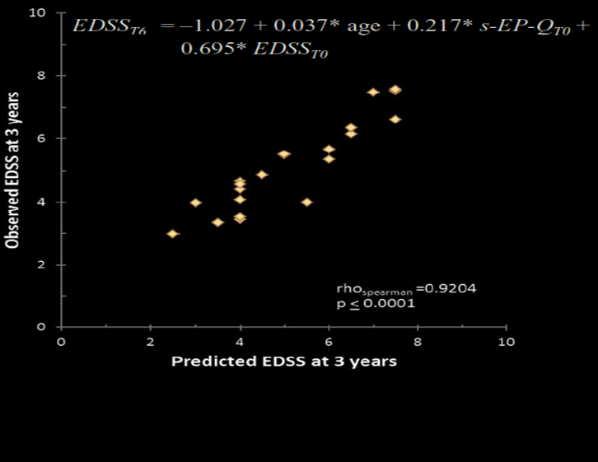
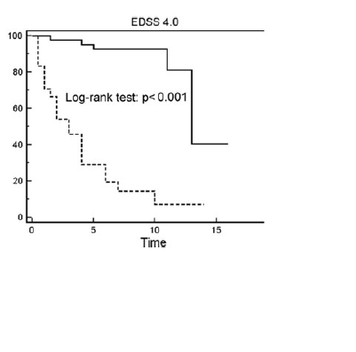
EP - Pronostic
n = 84
EP score ≤ 8
EP score > 8
n = 22
n = 80
Invernizzi, P., et al., Prognostic value of multimodal evoked potentials in multiple sclerosis: the EP score. J Neurol, 2011.
Schlaeger, R., et al., Electrophysiological markers and predictors of the disease course in primary progressive multiple sclerosis. Mult Scler, 2014.
Notes:
-Le rôle le plus récent des PE = sur le versant pronostic
Très récemment, schlaeger construit une modèle inculant l’âge, l’EDSS et un score de PE en T0 (somme des tps de conduction centrale des PES, PEMx4 et PEV) qui prédit l’EDSS 3 an après (groupe de 22 PP). En le confrontant aux valeurs observées, le modèle est très proche de l’évolution clinique réelle.
(Schlaeger: EDSS T0 = 4, durée maladie 5,2 ans)
-80 PT (3 phénotypes), répartis en 2 groupe selon un score global de PE mesuré en T0(tts les modalités sauf PEA) Résultats élevé aux score en T0 prédispose à une évolution rapide vers un EDSS de 4 par rapport au groupe avec EP score faible en T0
Message à retenir de la littérature concernant les PEs
((REM: les PE réalisés tôt, dès le début de la maladie = intérêt pour identifier les patients à risque d’évolution ➔ redevable d’un traitement dont l’efficité est d’autant plus grande si il est débuté précocement (notion de fenêtre d’opportunité thérapeutique)). En d’autre terme, A IRM constante, les PE peuvent-ils faire la part des choses, au niveau du pronostic, entre des sujets ayant une clinique + ou - perturbée
(((REM: l’inflammation fragilise les tissus par un stress oxydatif ➔ l’âge est un facteur déterminant dans le développement du handicap ➔ plus sujet âgé, plus le tissu a eu le temps de souffrir,

Slide 14
Etude Labo électrophysiologie clinique: CHU de Liège, Esneux
NEUROPHYSIOLOGIE ET SCLEROSE EN PLAQUES: Quantification fonctionnelle et Outil pronostique?

Slide 15
Objectifs
Les PEs, outils de quantification fonctionnelle?
Contribuer à la compréhension des mécanismes physiopathologiques (démyélinisation, perte axonale)
Evaluer le rôle pronostique des PEs

Slide 16
Objectifs: PEM
Amplitude des PEM
perte axonale
progression irréversible du handicap
Amplitude des PEM
Triple STimulation (TST), gold standard électrophysiolgique de la mesure de la perte axonale (membres supérieurs)
Modèle = paramètres électrophy. classiques + TST)
quantification indirect de la perte axonale aux membres inférieurs
Perte axonale
Désynchronisation

Slide 17
Variables cliniques
Caractéristiques Générales | Echelles Ordinales Incapacité/Handicap | Clinimétrie | Auto-Questionnaires
Données démographiques Date début maladie Phénotype initial Durée pour atteindre EDSS 4 et 6 DMT | EDSS et Systèmes fonctionnels Echelles de Hauser Echelle de Rankin | MSFC (9HPT, 25FWT, PASAT) SDMT Force de préhension (Vigorimétrie JAMAR) Pallesthésie (MS, MI) | MSWS DFIS EuroQOL (Echelle visuelle analogique)

Slide 18
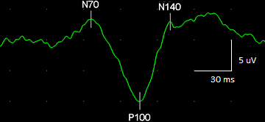
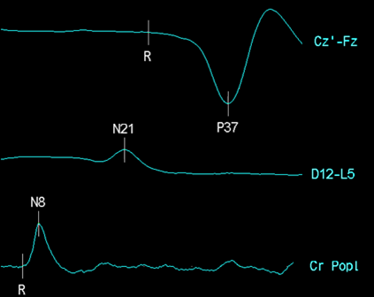
Variables PEV – PES MI
PEV
Ampl N70-P100
Latence
TCSC
Amplitude
Lat P100
(ms)
(ms
)
)
(
uV
Ampl R-P37
-
PES MI
PEV
P100
/
N70
P100
Lat P37
2 uV
N8
PES
•
R
-
Lat N21
P37
-
N21
•
N8
N21
TCSC
8 ms
MI
•
R
-
•
P37
P37
•
Lat N8
Ampl N8
Notes:
Prendre moins de temps sur ces 2 slides

Slide 19
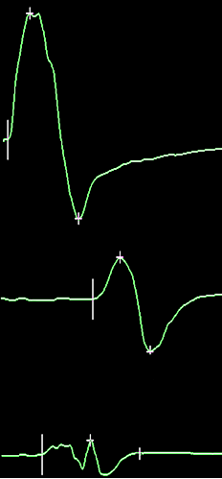
Variables PEM MS - MI
5 mV
10 ms
T^ péroné – TA
(poignet – FDI)
Latence
TCMC
Amplitude
Durée
(ms)
(ms)
(mV
(ms)
)
PEM MI (MS)
CTX – JA
(CTX – FDI)
Périph
•
.
CTX
CTX
–
Lomb
Durée
•
CTX
/
Périph
(
cerv
Lombaire
)
CTX
•
(cervicale)
Lombaire – JA
(Cervicale – FDI)
Notes:
Prendre une courbe cervicale et placer la courbe cervicale au milieu

Slide 20
Variables PEM MS - MI
5 mV
10 ms
T^ péroné – TA
(poignet – FDI)
Latence
TCMC
Amplitude
Durée
(ms)
(ms)
(mV
(ms)
)
PEM MI (MS)
CTX – JA
(CTX – FDI)
Périph
•
.
CTX
CTX
–
Lomb
Durée
•
CTX
/
Périph
(
cerv
Lombaire
)
CTX
•
(cervicale)
Lombaire – JA
(Cervicale – FDI)
Notes:
Reprendre 3 Nv courbes des MS dans keypoint et les mettre dans l’ordre Périph cervical cortex

Slide 21
Score Conventionnel (EPscore)
Score conventionnel ordinal EPscore
Latence et Amplitude normales | 0
Asymétrie de Latence | 1
Latence Augmentée mais < Percentile 33 (patients en T0) ET /OU Asymétrie Amplitude | 2
Percentile 33 < latence < Percentile 66 ET/OU Durée réponse corticale Augmentée (PEM) | 3
Latence > Percentile 66 | 4
Amplitude Diminuée ET Durée réponse corticale Normale (PEM) Latence Augmentée (PES-PEV) | 5

Slide 22
Population
-N = 100 (62 F/ 32 H) - RR/SP/PP = 90/9/1 | Moyenne (E.T.)
Age début maladie (années) | 30 (9.4)
Durée maladie à T0 (années) | 9.1 (8)
Durée du suivi (années) | 7 (2.4)
EDSS en T0 | 2.9 (1.2)
EDSS en T1 | 3.6 (1.7)
EP score global (T0) | 17/40 (9.1)
EP score global (T1) (n = 76) | 20/40 (9.9)
T0
(7 ans)
T1
Clinique | N = 100 | N = 100
PE |  | N = 76
Notes:
Mieux expliquer que slt 76 patients on eu des pot en T1

Slide 23
Résultats: EP score
Fréquence des anomalies
 | N = 76 | T0 (%) | T1 (%)
D Ou G | PEM MS | 93.4 | 98.7
 | PEM MI | 100 | 100
 | PES MI | 76.3 | 80.3
 | PEV | 71.1 | 73.7
D Et G | PEM MI | 64.5 | 78
 | PEM et PES et PEV | 10,4 | 28,4
 | EDSS | 2.86 | 3.43
Notes:
-PEM MS = % patients avec au moins un des côtés anormaux (>0) ➔ D OU G
100% des patients ont au moins un membre inférieur qui présente des anomalies aux PEM
-3ème ligne: PEM MI D et G = % de patients avec anomalie bilatérale ➔ en T0, 35% des patients n’ont des anomalies que d’un côté…
-PEM+PES+PEV = 10,4 % des patients présentent des EP anormaux aux 3 modalités et bilatérale

Slide 24
Résultats: EP score
Corrélations transversales et longitudinales entre EP score et EDSS
 | N = 76 | EDSS
 |  | T0 | T1 | T0 → T1
EP score | PEM MS | 0.41 *** | 0.44 *** | 0.043 (NS)
 | PEM MI | 0.48 *** | 0.58 *** | 0.14 (NS)
 | PEM MS+MI | 0.5 *** | 0.55 *** | 0.15 (NS)
 | PES MI | 0.55 *** | 0.52 *** | 0.009 (NS)
 | PEV | 0.25 * | 0.29 ** | 0.06 (NS)
 | EP score global | 0.56 *** | 0.61 *** | 0.11 (NS)
* p < 0,05 ** p < 0,01 *** p < 0,001
Notes:
Aggravation EP score = 56/76 (pour slt 42 aggravations pour EDSS); De plus seules 47% des patients ont un EDSS et un EP score qui évoluent dans le même sens ➔ EP score serait plus sensible aux changements que l’EDSS (responsevness)

Slide 25
Résultats: EP score
Corrélations transversales et longitudinales entre EP score et EDSS

Slide 26
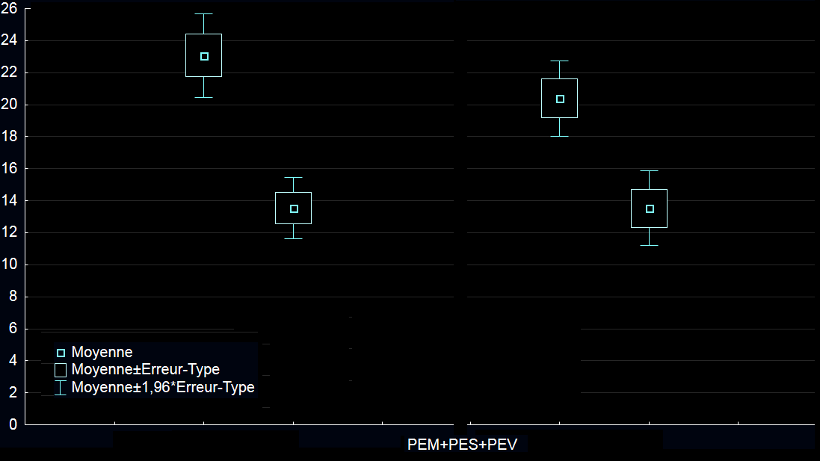
Résultats: EP score
Progression du handicap et de la vitesse de marche en fonction de l’EP score initial (durée suivi = 7 ans; n = 100)
EDSS+ (n = 38)
EDSS+
EDSS T1-T0 ≥ 1 (EDSS T0 < 5,5)
EDSS T1-T0 ≥ 0,5 (EDSS T0 ≥ 5,5)
25 FWT+ (n = 53)
MSFC+
MSFC T1/T0 > 1,96 x 2 x 0,114
(minimal detectable change)
EP score initial
EDSS- (n = 62)
25 FWT - (n = 47)
P < 0,001
P < 0,001
Notes:
Evalue la sensibilité de EP = quand aggravation de l’EDSS, EP score initial plus élevé que lorsqu’il n’y a pas d’aggravation de l’EDSS (sensibilité EP score = capacité à détecter une aggravation quand elle a lieu
Dia suivante: comment évalue l’EDSS si EP score pathologique en T0 = VPP (OR)

Slide 27
Définition d’un « cut off point », prérequis à la mesure de la valeur prédictive de l’EP score

Slide 28
Résultats: EP score
EDSS+ EDSS T1-T0 ≥ 1 (EDSS T0 < 5,5) EDSS T1-T0 ≥ 0,5 (EDSS T0 ≥ 5,5) | EDSS+ | EDSS- | N (100) | VPP | VPN | OR
EP>15 | 29 | 25 | 54 | 0,54 |  | 6,46
EP≤15 | 7 | 39 | 46 |  | 0,84
Sensibilité | 0,80 |  | Aggravation de l’EDSS en fonction de l’EP score global initial (7 ans d’évolution)
Spécificité |  | 0,61
25 FWT+ OU 9HPT+ (> MDC) | MSFC+ | MSFC- | N (100) | VPP | VPN | OR
EP>18 | 35 | 10 | 45 | 0,78 |  | 5,67
EP≤18 | 21 | 34 | 55 |  | 0,62
Sensibilité | 0,63 |  | Aggravation de la MSFC en fonction de l’EP score global initial (7 ans d’évolution)
Spécificité |  | 0,77
Notes:
Choix du cut off en fonction du meilleurs compromis entre sensibilité et spécificité (indice de Youden = Sens+Spec-1)
Chois du cut off influence la la VPP et la spécificité (ou la VPN et la sensibilité): si cut off bas = bcp de patient avec EP score anormale mais sans détérioration clinique ➔ réduit la VPP et la spécificité (car bcp de patient sans aggravation MSFC observée mais EP score for atteint)

Slide 29
Résultats: EP score
EDSS+ EDSS T1-T0 ≥ 1 (EDSS T0 < 5,5) EDSS T1-T0 ≥ 0,5 (EDSS T0 ≥ 5,5) | EDSS+ | EDSS- | N (28) | VPP | VPN | OR
EP>15 | 5 | 5 | 10 | 0,5 |  | 17
EP≤15 | 1 | 17 | 18 |  | 0,95
Sensibilité | 0,83 |  | Aggravation de l’EDSS en fonction de l’EP score global initial précoce(durée maladie < 3 ans)
Spécificité |  | 0,77
25 FWT+ OU 9HPT+ (> MDC) | MSFC+ | MSFC- | N (28) | VPP | VPN | OR
EP>18 | 5 | 1 | 6 | 0,83 |  | 10,7
EP≤18 | 7 | 15 | 22 |  | 0,68
Sensibilité | 0,41 |  | Aggravation de la MSFC en fonction de l’EP score global initial précoce(durée maladie < 3 ans)
Spécificité |  | 0,94
Notes:
Choix du cut off en fonction du meilleurs compromis entre sensibilité et spécificité (indice de Youden = Sens+Spec-1)

Slide 30
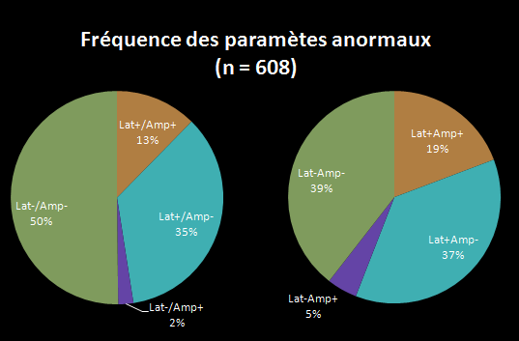
Résultats: par paramètres
Rôle de la latence et de l’amplitude des PE dans la progression du handicap
T0
T1
Notes:
En T0, sur 608 paramètres mesurés (76 patients x 8 paramètres par patients), 50% étaient normaux en latence et amplitude, 35% présentaient une anomalie de latence seul alors que seulement 2 % étaient anormaux uniquement en amplitude
En T1, le nombre de modalités normales diminuent en faveur d’une augmentation homogène des anomalies de latence et d’amplitude.
Fig 2: En T0, c’est surtout le nombre de paramètres (par patient) avec une absence/présence d’anomalie en latence et amplitude qui prédit l’EDSS en T0. Le nombre d’anomalie en amplitide seule ne prédit pas signification l’EDSS en T1.

Slide 31
Résultats: par paramètres
L’association des paramètres d’amplitude et de latence des PEM MS en T0 prédit la progression à moyen terme (7 ans) de la vitesse de marche
Ampl +
Lat -
5 ms
25FWT (T0) = 4,2 sec
25FWT (T1) = 4 sec
1 mV
Ampl +
Lat +
25FWT (T0) = 13,2 sec
25FWT (T1) = 77,2 sec
Désynchronisation ou Perte Axonale ?
Ampl +
Lat +
Ampl -
Lat +
25FWT (T0) = 4,2 sec
25FWT (T1) = 4,9 sec
25FWT (T0) = 3,5 sec
25FWT (T1) = 3,8 sec
Notes:
Patients avec AR pathologique à au moins 1 des 2 membres supérieurs, alors le CMCT du membre supérieur le plus lent r avec progression de la vitesse de marche
Tracé1 = PT31, CMCT 8,8, AR 11,76
Tracé2 = PT39, CMCT 16, AR 5,4
Tracé3 = PT 46CMCT 14 ms, Ar 25
Tracé4 = PT37, CMCT 15, AR 14,29 MAIS 25 FWT T0 = 4,2 et T1 = 4,9 (+ 17% = slt légèrement significatif) ➔ perte amplitude à mettre sur le compte de désynchronisation …

Slide 32
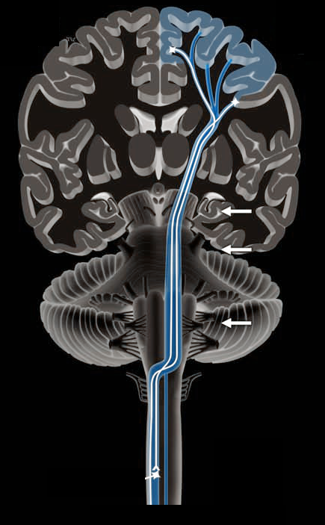
Désynchronisation
Désynchronisation physiologique responsable d’une réduction de l’amplitude 30% en moyenne (10-70%). Magistris, M.R.,Brain, 1998.
2 mv
2 mv
8 ms
8 ms

Slide 33
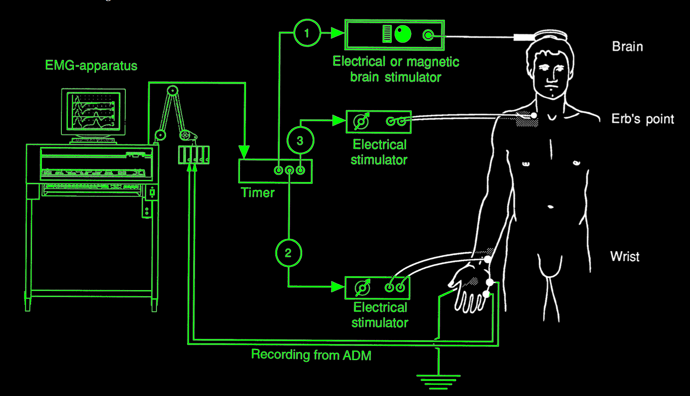
La Triple STimulation (TST)

Slide 34
TST
Pas de perte axonale
Perte axonale (30%)
ADM

Slide 35
TST contrôle TST test
ADM

Slide 36
TST contrôle / TST test
contrôle
Perte axonale = TST test/contrôle
test

Slide 37
TST: résumé
Stim 1
Aucune réponse
Si perte axonale = 1ère Collision
(resynchronisation)
Stim 2
1ère réponse
Si perte axonale = 2ème Collision
(perte axonale)
Stim 3
Aucune réponse
2ème réponse
Si perte axonale
Stim 1
Stim 2
Stim 3

Slide 38
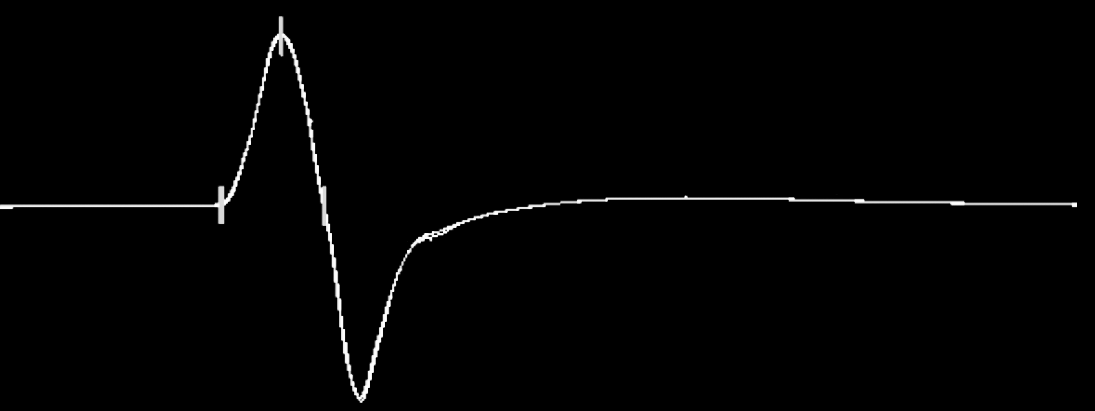
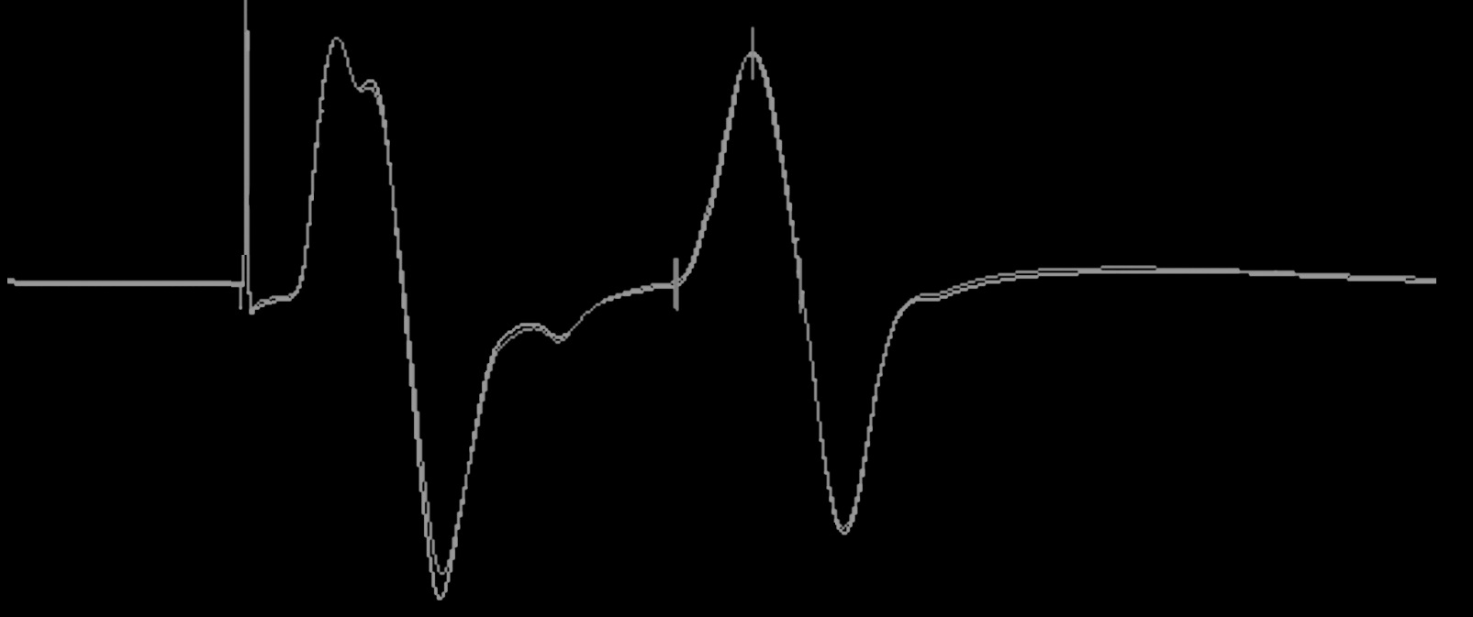
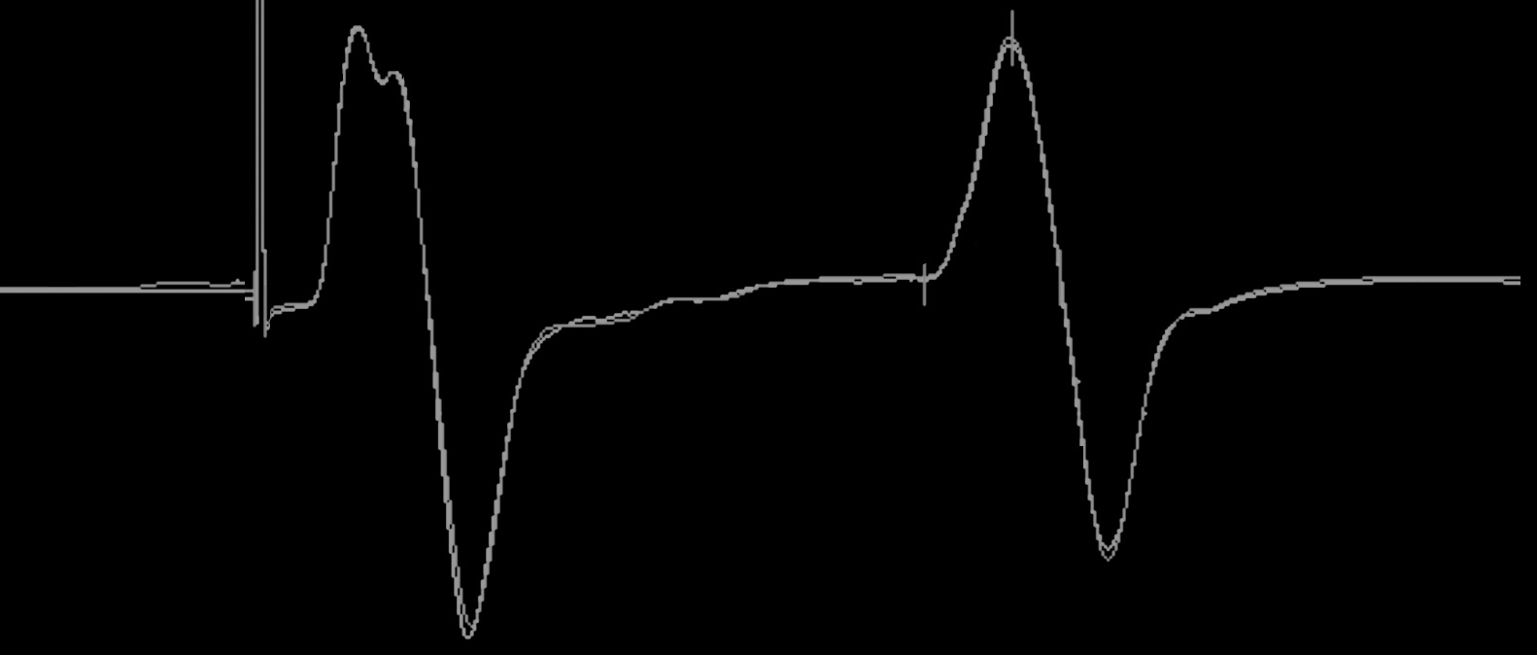
TST en pratique
Poignet - ADM
Erb - ADM
CTX - ADM
Délai 1 | Délai 2
Latences Erb - poignet | Latences Erb - poignet
Latences Ctx - poignet | Latence Erb - poignet
TST contrôle
TST test

Slide 39
TST en pratique
Resynchronisation
Aucune perte axonale

Slide 40
FIN

